Slide 1
Kompetenzzentrum digitale Barrierefreiheit.nrw Angebote und Materialien für Ihre barrierefreie Lehre
Lehre verbindet | 22. Mai 2025

Slide 2
Lizenzhinweise
Weiternutzung als OER ausdrücklich erlaubt: Dieses Werk und dessen Inhalte sind – sofern nicht anders angegeben – lizensiert unter CC BY 4.0. Ausgenommen von der Lizenz sind die verwendeten Logos.
Zitiervorschlag: „Kompetenzzentrum digitale Barrierefreiheit.nrw. Angebote und Materialien für Ihre barrierefreie Lehre“ von Anne Pferdekämper-Schmidt, Kompetenzzentrum digitale Barrierefreiheit.nrw. Lizenz: CC BY 4.0.

Slide 3
Agenda
Kurzüberblick über das Kompetenzzentrum digitale Barrierefreiheit.nrw
Kooperations- und Handlungsfelder
Unsere Angebote
Beratungsangebote
Materialien: Leitfäden und Checklisten
Barrierefreiheits- und Usability-Tests
Datenbank assistive Technologien
Schulungsangebote

Slide 4
Kompetenzzentrum digitale Barrierefreiheit
Projektstart: 1. Juli 2022
Laufzeit: 2 Jahre + 1 Jahr
Konsortialführung: TU Dortmund, zhb//DoBuS
Aufbau: Projektleitung, 5 wiss. Mitarbeitende, 4-6 studentische Mitarbeitende; beratend: Steuerungsgruppe und Beirat
Unsere Kooperationen:
Letters of Intent von 28 Hochschulen (2022 bis 06/2024) und 35 Hochschulen (seit 07/2024) – ohne zusätzliche Förderung (Barrierefreiheit als Regelaufgabe)
positive Voten von Inputgruppen der DH.NRW und weiteren DH.NRW-Projekten
Projektverlängerung in Planung/Abstimmung
Etablierung und Ausbau der Netzwerk-, Beratungs- und Schulungsaktivitäten
Stärkung der hochschulpolitischen Strategie digitaler BF

Slide 5
Kooperations- und Handlungsfelder
Unsere Kernaufgaben
Hochschulübergreifende Vernetzung, Beratung, Wissensvermittlung & Sensibilisierung (Workshops & Selbstlernmaterialien), Barrierefreiheits- und Usability-Tests
Ziel: Disability/Barrierefreiheit in Studium und Lehre mainstreamen
In drei Handlungsfeldern arbeiten wir in etablierten Netzwerken mit mandatierten Hochschulvertreter*innen zusammen:
Handlungsfeld 1: Barrierefreiheitsprüfung von Webseiten
Handlungsfeld 2: Barrierefreiheit von digitalen Anwendungen im Kontext von Studium und Lehre (Plattformen, Tools etc.)
Handlungsfeld 3: Einsatz assistiver Technologie im Kontext von Studium und Lehre

Slide 6
Unsere Angebote
Welche Angebote können Sie für Ihre barrierefreie Lehre nutzen?

Slide 7
Beratungsangebote
Netzwerk-Cafés
offene Austauschtermine zu den Themen unserer Netzwerke: 1x / Monat
Individuelle Beratung
bedarfsgerechte Unterstützung zu verschiedenen Themen (allgemeine Fragen zur Barrierefreiheit und unseren Materialien, Begleitung/Feedback und (Test-)Anfragen für eigene Materialien/Workshops, Anwendung assistiver Technologien)
zeitlich flexible Termine
in der Regel per Mail oder Zoom
Beteiligung an DH.NRW-Beratungsformaten

Slide 8
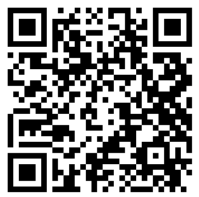
Materialien: Leitfäden und Checklisten
Vielfalt an Materialien (mit CC-Lizenz)
Leitfäden zur Durchführung von Schulungen
Kombination Leitfaden, Musterpräsentation, Padlet mit Materialsammlung
Checklisten für unterschiedliche Medienformate
Screencasts über die Arbeitstechniken mit assistiven Technologien
Blogbeiträge zu relevanten und aktuellen Themen
Weiterführende Informationen anderer Projekte
QR-Code zu den Materialien

Slide 9
Beispiel | Checkliste: Barrierefreie Präsentationen
Aufbau und Inhalte
Checkpoints, die Sie in der Erstellung Ihrer Materialien Schritt für Schritt unterstützen
Wie lege ich eine Präsentation barrierefrei an?
Was muss ich bei der Foliengestaltung beachten?
Wie binde ich Bilder und Grafiken barrierefrei ein?
Wie prüfe ich meine Präsentation auf Barrierefreiheit?
Weiterführende Links: Anleitungen und Tutorials

Slide 10
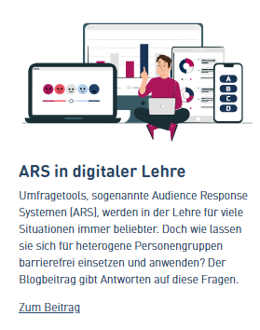
Beispiel | Blogbeitrag: Umfragetools
Umfragetools in der digitalen Lehre. Wie setze ich Audience Response Systeme (ARS) in der Lehre barrierefrei ein?
Inhalt
Allgemeine Infos zu ARS
Technische Einstellungsmöglichkeiten und didaktische Aspekte zur barrierefreien Nutzung von ARS
Tipps zur Auswahl eines geeigneten Tools

Slide 11
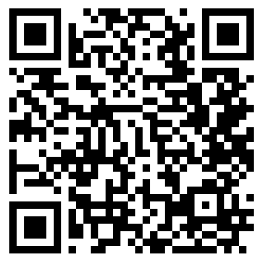
Barrierefreiheits- und Usability-Tests
Über 50 Barrierefreiheits- und Usability-Testungen von Tools für Studium und Lehre
Praxisorientierte Ergebnisdarstellung
Wie barrierefrei nutzbar sind die Tools?
Welche Aspekte müssen Lehrende beim Einsatz der Tools beachten?
Welche Strategien empfehlen wir Studierenden für die Nutzung?
Welche Punkte müssen von Tool-Entwickler*innen angepasst werden?
QR-Code zu den Testergebnissen

Slide 12
Wie wir testen
Barrierefreiheits- und Usabilitytests mit ausgebildeten Tester*innen
Nutzendenzentrierte Perspektive
Einsatz von geschulten Testpersonen: 4 bis 6 studentische Hilfskräfte mit unterschiedlichen Behinderungsprofilen
Unterschiedliche Arbeitstechniken: Screenreader, Vergrößerung, Farbinvertierung, Spracheingabe, Tastaturbedienung, Darkreader, Rechtschreibtools
Testablauf
Testpersonen erfüllen praxisnahe Aufgabenstellungen der jeweiligen Tools
Think aloud: Test-Paare – Tester*in & Monitoring
Ergänzend: BITV-Testschritte durch Mitarbeitende
Kein vollständiger BITV-Test

Slide 13
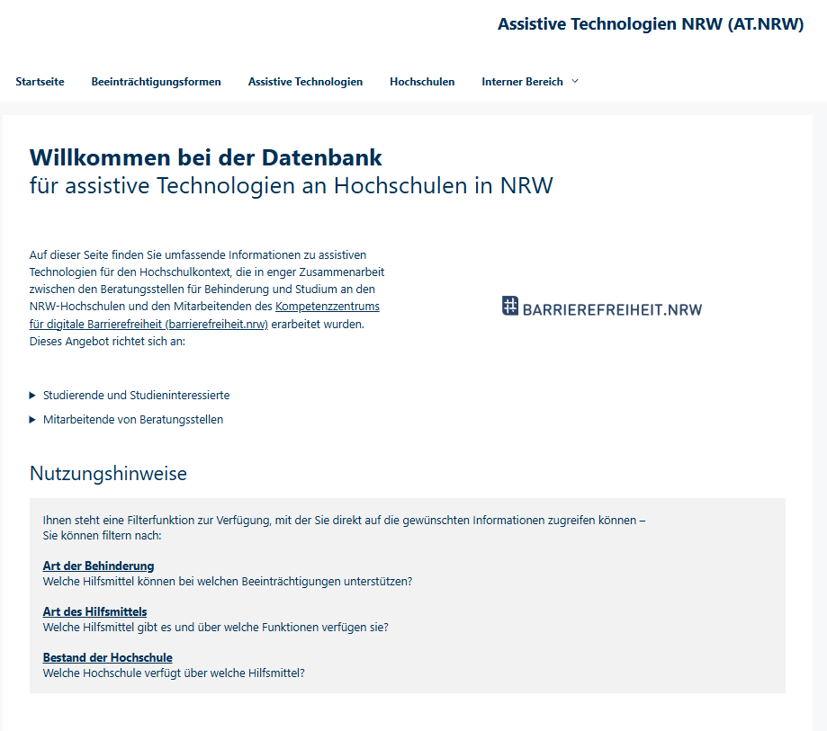
Datenbank für assistive Technologien
Aufbau und Inhalte
Informationen zur assistiven Technologien an NRW-Hochschulen
Hintergrundinformationen: Spezielle Hilfsmittel und allgemein verfügbare Tools
Differenzierung zwischen unterschiedlichen Beeinträchtigungsformen
Verfügbarkeit an NRW-Hochschulen
Informationen zur Auswahl geeigneter assistiver Technologien
Anregungen und Beratung zum Einsatz im Bereich barrierefreier Lehre
Kontaktinformationen zu Beratungsstellen

Slide 14
Schulungsangebote des Kompetenzzentrums
Basiswissen zu digitaler Barrierefreiheit
Workshops für Mitarbeitende an den Hochschulen
barrierefreie Videos/Internetseiten/Dokumente, Barrierefreiheit testen, barrierefrei Posten, barrierefreie Lehre, assistive Technologien fürs Studium
Workshops teilweise in Kooperation mit Hochschulen
Expert*innenwissen zu digitaler Barrierefreiheit
Schulungen von Barrierefreiheitsexpert*innen in zentralen Einrichtungen
barrierefreie PDFs in Acrobat herstellen/bearbeiten, komplexe Formate, BITV-Tests von Internetseiten
Austausch- und Coachingformat zur Entwicklung eigener Angebote an den Hochschulen

Slide 15
Kompetenzzentrum in den sozialen Medien
Nichts mehr verpassen:
Alle Informationen und Materialien zum Projekt finden Sie auf unserer Homepage.
Aktuellen Entwicklungen im Bereich digitale Barrierefreiheit und Angebote des Kompetenz-zentrums finden Sie auf LinkedIn.
Sie kennen Studierende mit einer Behinderung? Dann empfehlen Sie gerne auch unsere Profil auf Instagram (mit nützlichen Informationen zum Thema Studieren mit Behinderung) weiter.
Bildnachweis: storyset auf Freepik

Slide 16
Vielen Dank für Ihre Aufmerksamkeit!
Kontakt: Anne Pferdekämper-Schmidt
anne.pferdekaemper@tu-dortmund.de

